Slide 1
基于密度的聚类算法
DBSCAN聚类算法

Slide 2
目录
1.介绍含义和基本概念
2. DBSCAN算法
3. DBSCAN算法的优缺点

Slide 3
目录
1.介绍含义和基本概念
2. DBSCAN算法
3. DBSCAN算法的优缺点

Slide 4

DBSCAN
DBSCAN是一个基于密度的聚类算法.(其他聚类方法大都是基于对象之间的距离进行聚类，聚类结果是球状的簇)
基于密度的聚类是寻找被低密度区域分离的高密度区域。

Slide 5
密度的定义

Slide 6
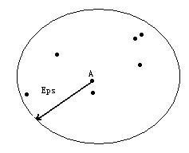
传统的密度定义：基于中心的方法
传统基于中心的密度定义为：
  数据集中特定点的密度通过该点Eps半径之内的点计数(包括本身)来估计。
  显然，密度依赖于半径。

Slide 7
DBSCAN
基于密度定义，我们将点分为：
  稠密区域内部的点(核心点)
  稠密区域边缘上的点(边界点)
  稀疏区域中的点(噪声或背景点).

Slide 8
DBSCAN
核心点(core point) :在半径Eps内含有超过MinPts数目的点，则该点为核心点
  这些点都是在簇内的
边界点(border point):在半径Eps内点的数量小于MinPts，但是在核心点的邻居
噪音点(noise point):任何不是核心点或边界点的点.

Slide 9

DBSCAN: 核心点、边界点和噪音点

Slide 10


DBSCAN: 核心点、边界点和噪音点
Original Points
Point types: core, border and noise
Eps = 10, MinPts = 4

Slide 11
目录
1.介绍含义和基本概念
2. DBSCAN算法
3. DBSCAN算法的优缺点

Slide 12
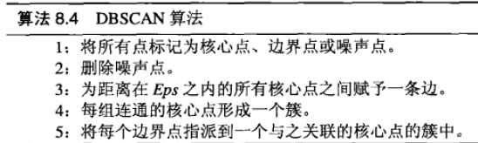
DBSCAN算法

Slide 13
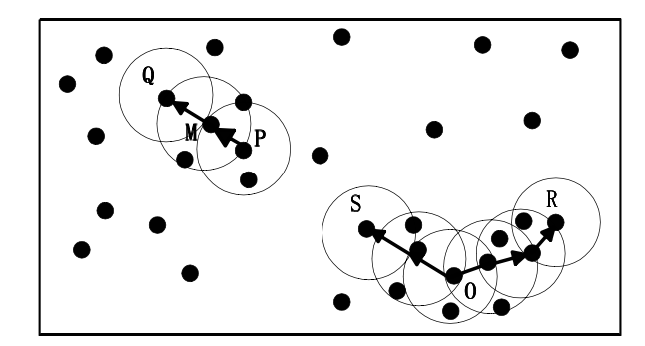
DBSCAN算法概念示例
如图所示，Eps用一个相应的半径表示，设MinPts=3，请分析Q,M,P,S,O,R这5个样本点之间的关系。
示意描述
解答：根据以上概念知道：由于有标记的各点­M、P、O和R的Eps近邻均包含3个以上的点，通过对eps之内的所有核心点赋予一条边，形成了如图的簇

Slide 14
DBSCAN的时间复杂性
时间复杂度
  DBSCAN的基本时间复杂度是 O(N*找出Eps领域中的点所需要的时间), N是点的个数。最坏情况下时间复杂度是O(N²)
  在低维空间数据中,有一些数据结构如KD树，使得可以有效的检索特定点给定距离内的所有点，时间复杂度可以降低到O(NlogN)

Slide 15
DBSCAM的空间复杂性
空间复杂度
  低维或高维数据中，其空间都是O(N)，对于每个点它只需要维持少量数据，即簇标号和每个点的标识(核心点或边界点或噪音点)

Slide 16
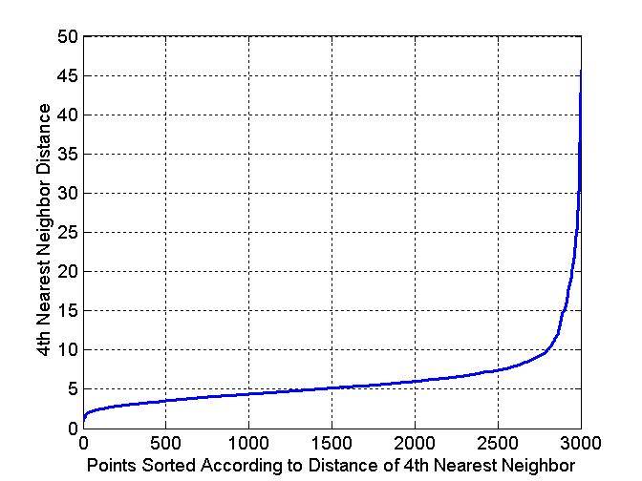
如何合适选取EPS和MinPts
思想是这样的对于在一个类中的所有点,它们的第k个最近邻大概距离是一样的
噪声点的第k个最近邻的距离比较远
所以, 尝试根据每个点和它的第k个最近邻之间的距离来选取
然后:
  Eps取什么？
  MinPts取什么？

Slide 17
目录
1.介绍含义和基本概念
2. DBSCAN算法
3. DBSCAN算法的优缺点

Slide 18
DBSCAN算法的优缺点
优点
  基于密度定义，相对抗噪音，能处理任意形状和大小的簇
缺点
  当簇的密度变化太大时，会有麻烦
  对于高维问题，密度定义是个比较麻烦的问题

Slide 19

DBSCAN运行效果好的时候
Original Points
Clusters
对噪音不敏感
可以处理不同形状和大小的数据

Slide 20


DBSCAN运行不好的效果
(MinPts=4, Eps=9.75).
Original Points
密度变化的数据
高维数据
(MinPts=4, Eps=9.92)

Slide 21
谢谢
SA14011131 徐波

